Slide 1

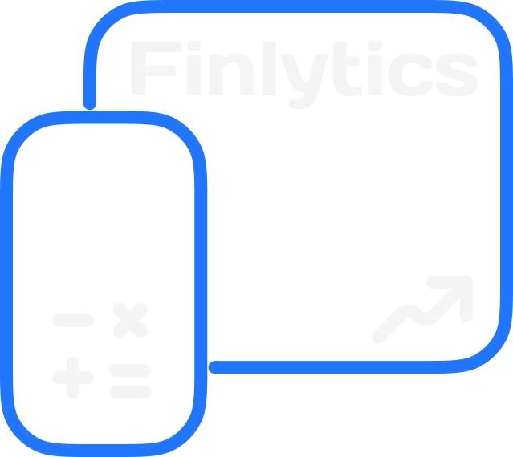
РТУ МИРЭА • ИКБО-50-23 • 2026
Проект успешно реализован
Finlytics
Офлайн-менеджер финансов
Десктопное приложение для управления личными финансами с полной автономностью и конфиденциальностью данных
Платформа
Архитектура
База данных
Kotlin/JVM
MVVM
SQLite
Команда разработчиков
В
Враженко Д.О.
Х
Хохряков А.Ю.
П
Павлов Н.С.
Team Lead
Аналитик
UI/UX Designer

Slide 2
Состав команды и роли
Распределение ответственности и обоснование выбора ролей
Враженко Д.О.
Хохряков А.Ю.
Павлов Н.С.
Team Lead
Аналитик / Backend
UI/UX Designer
Постановка задач и управление командой и проектом
Сбор и анализ требований к системе
Проектирование пользовательского интерфейса/опыта
Проектирование модели данных и БД
Разработка общей архитектуры MVVM
Реализация слоя работы с данными
Создание макетов в Figma
Реализация ключевых модулей системы
Разработка бизнес-логики приложения
Разработка UI на Compose for Desktop
Составление проектной документации
Визуализация данных (диаграммы)
Обоснование: Опыт управления проектами и глубокое понимание архитектурных паттернов
Обоснование: Сильные навыки в анализе данных и проектировании баз данных
Обоснование: Опыт в дизайне интерфейсов и визуализации данных
Принцип распределения: Роли распределены на основе сильных сторон каждого участника, что обеспечило эффективное выполнение всех задач проекта в рамках методологии Kanban

Slide 3
Описание проекта
Назначение, целевая аудитория и проблематика
Что такое Finlytics?
Целевая аудитория
Finlytics — это десктопное приложение для управления личными финансами, разработанное на языке Kotlin с использованием современных технологий.
1
Основной сегмент
Учет доходов и расходов с категоризацией
Студенты
Визуализация финансовой статистики
Молодые люди, впервые сталкивающиеся с самостоятельным управлением финансами. Ищут простой инструмент для отслеживания трат.
Фильтрация данных по временным периодам
Полная офлайн-работа без интернета
2
Вторичный сегмент
Профессионалы
Проблематика
Занятые работающие люди, ценящие приватность и скорость. Предпочитают держать данные под полным контролем.
Современная жизнь требует грамотного управления личными финансами, особенно от студентов с ограниченным бюджетом.
Существующие решения требуют интернет
Ключевое преимущество
Избыточная сложность интерфейса
Полная автономность и конфиденциальность — все данные хранятся локально на устройстве пользователя без необходимости подключения к интернету.
Отсутствие приватности данных
100%
0
Офлайн
Серверов

Slide 4
Цели и требования
Функциональные и нефункциональные требования к системе
Цели проекта
Нефункциональные требования
1
Разработать архитектуру данных и UI для удобного внесения и редактирования финансовых операций
Кроссплатформенность
Windows 10+, macOS 11+, Linux с JRE
2
Реализовать механизм категоризации доходов и расходов с возможностью добавления пользовательских категорий
Производительность
Отклик <500мс, запуск <3 сек
3
Внедрить систему фильтрации и анализа данных с визуализацией результатов в виде диаграмм и отчетов
Надежность
Корректное завершение, целостность данных
Безопасность
Функциональные требования
Защита от SQL-инъекций, локальное хранение
CRUD операций
Управление категориями
Результаты тестирования
Фильтрация по периодам
Круговая диаграмма
14/14
10/10
Финансовая сводка
История операций
Требований выполнено
Тестов пройдено

Slide 5
Архитектура программного продукта
Многослойная архитектура MVVM для десктопного приложения
Структура архитектуры
Обоснование выбора MVVM
Соответствие типу приложения
UI Layer (View)
Отображение
Идеально для монолитных десктопных приложений без излишнего усложнения
Compose for Desktop
Декларативный UI, реактивное обновление через StateFlow, кастомные компоненты
Разделение ответственности
Четкое разделение UI, логики и данных делает код понятным и расширяемым
ViewModel Layer
Состояние
Гибкость и расширяемость
Kotlin Coroutines & Flow
Возможность изменять слои независимо друг от друга
Управление состоянием приложения, бизнес-логика представления, реактивные потоки данных
Реактивность
Kotlin Flows обеспечивают автоматическое обновление UI
Repository Layer
Данные
FinanceRepository
Преимущества архитектуры
Абстракция доступа к данным, единая точка входа, координация операций
Тестируемость
Поддерживаемость
Data Layer
Хранение
SQLite + JDBC
Масштабируемость
Реактивность
Локальное хранение данных, SQL-запросы с PreparedStatement, транзакции

Slide 6
Наиболее значимые риски
Оценка рисков, матрица и планы реагирования
Матрица рисков
Планы реагирования на топ-риски
Риск
Вер-ть
Посл-я
Важ-ть
Зона
1
Сложность UI на Compose
Сложность UI
8
6
48
Красная
Стратегия: Снижение
Основной план: Внутренний воркшоп, запас времени на сложные компоненты
Производительность БД
6
8
48
Красная
Отходной план: Упрощенный макет диаграммы со стандартными компонентами
Изменения требований
6
8
48
Красная
2
Производительность БД
Отсутствие JRE
5
9
45
Красная
Стратегия: Снижение
Повреждение БД
3
10
30
Желтая
Основной план: Индексы для полей date, EXPLAIN QUERY PLAN
Отходной план: Кэширование результатов фильтрации в ViewModel
3
Изменения требований
Реализованные меры
Стратегия: Принятие
Внутренний воркшоп по Compose для Desktop
Основной план: Демонстрация инкрементов, согласование изменений
Индексы в БД для полей date
Отходной план: Задача «Доработки» с резервом 1-2 дня
Демонстрация инкрементов заказчику
4
Отсутствие JRE
Резервное копирование БД (.bak)
Стратегия: Уклонение
Основной план: Нативные установщики с встроенной JRE
Отходной план: Явное указание требований в README

Slide 7

Стек технологий
Используемые технологии и обоснование выбора
Kotlin
SQLite
Язык программирования
База данных
Современный, лаконичный и безопасный язык для платформы JVM. Идеально подходит для разработки десктопных приложений.
Легковесная, встраиваемая реляционная база данных. Не требует отдельного сервера, идеальна для офлайн-приложений.
Null-safety
Coroutines
DSL
Встраиваемая
Нулевая конфигурация
Транзакции
Compose for Desktop
Gradle + Kotlin DSL
UI-фреймворк
Сборка и зависимости
Современный декларативный фреймворк для создания нативных UI. Меньше кода, интуитивная разработка, интеграция с Flow.
Стандарт де-факто для сборки Kotlin-проектов. Kotlin DSL обеспечивает типовую безопасность и автодополнение в IDE.
Декларативный
Реактивный
Кроссплатформенный
Типовая безопасность
Автодополнение
Coroutines & Flow
Дополнительные инструменты
Управление состоянием
Figma (дизайн)
Git + GitHub
Реактивные потоки данных для автоматического обновления UI. Асинхронные операции с БД без блокировки главного потока.
Miro (Kanban)
IntelliJ IDEA
StateFlow
Асинхронность

Slide 8
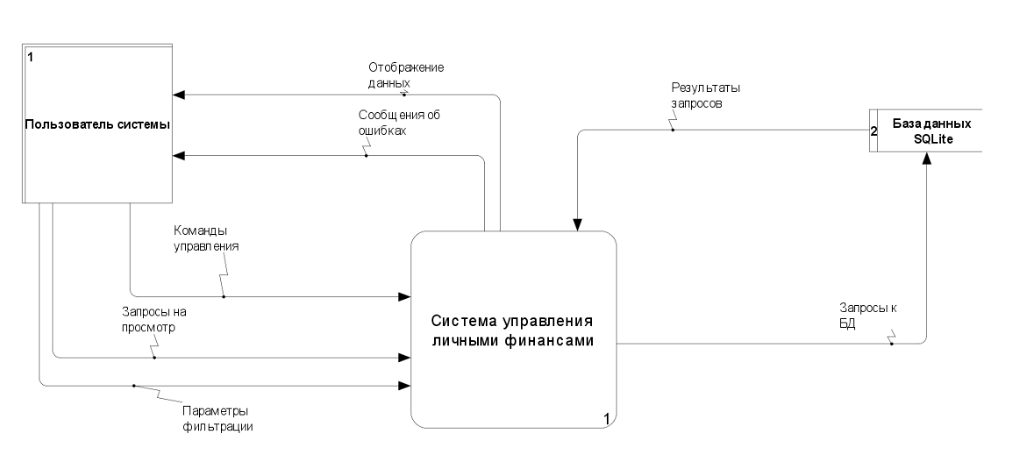
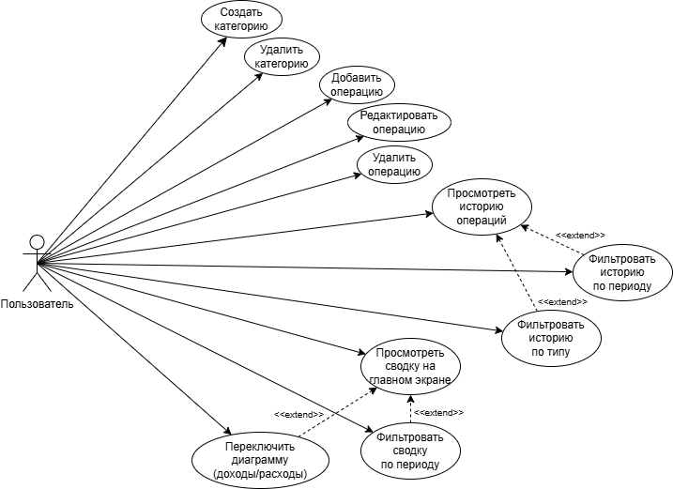
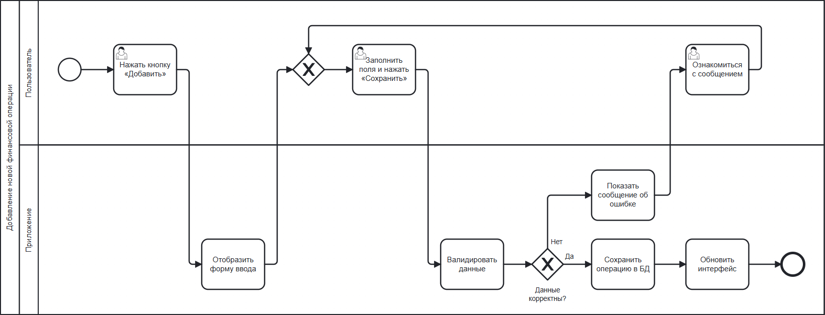
Диаграммы процессов
Use Case, DFD и BPMN диаграммы проекта
Диаграмма DFD
Диаграмма вариантов использования
BPMN: Добавление операции

Slide 9
Описание функционала
Основные возможности приложения Finlytics
Управление операциями
Фильтрация и аналитика
Интерфейс приложения
Добавление
Временные периоды
Экран "Обзор"
Создание операций дохода/расхода с суммой, категорией, датой и описанием
День
Неделя
Месяц
Год
Все время
Главный экран со статистикой
Круговая диаграмма расходов/доходов
Типы операций
Финансовая сводка (баланс, доходы, расходы)
Редактирование
Фильтрация по периодам
Изменение любых параметров существующих операций
Все
Доходы
Расходы
Прогресс-бар "Гонка с призраком"
Удаление
Финансовая сводка
Экран "История"
Удаление операций с подтверждением и пересчетом статистики
Доходы
Расходы
Баланс
Полный список операций
Общая сумма
Общая сумма
Разница
Список всех операций с датами
Кнопки редактирования и удаления
Валидация всех полей перед сохранением
Фильтрация по типу и периоду
Визуализация
Экран "Настройки"
Управление категориями
Управление категориями
Круговая диаграмма
Список категорий доходов и расходов
Предустановленные категории при первом запуске
Распределение операций по категориям с процентами
Добавление новых категорий
Создание пользовательских категорий
Удаление категорий с проверкой
Список категорий
Удаление неиспользуемых категорий
Детализация по каждой категории с суммами
Защита от удаления используемых категорий
Гонка с призраком
Сравнение расходов с предыдущим периодом

Slide 10
Тестирование
Методы, сценарии и результаты тестирования
Методы тестирования
Тестовые сценарии (Test Cases)
TC-01: Добавление операции
Пройден
Модульное
Интеграционное
Позитивный сценарий создания расхода
JUnit 5 для тестирования отдельных компонентов
Проверка взаимодействия модулей
TC-02: Валидация суммы
Пройден
Негативный сценарий с отрицательной суммой
UI-тестирование
Нагрузочное
TC-03: Редактирование операции
Пройден
Compose UI Test для проверки интерфейса
Apache JMeter для проверки производительности
Изменение существующей записи
TC-04: Удаление операции
Пройден
Удаление с подтверждением
Результаты тестирования
TC-05: Создание категории
Пройден
Добавление пользовательской категории
10/10
100%
TC-06: Защита категорий
Пройден
Блокировка удаления используемой категории
Тест-кейсов пройдено
Успешность
TC-07: Фильтрация по периоду
Пройден
Все функциональные требования покрыты тестами
Аналитика за выбранный промежуток
Время отклика <300мс (требование <500мс)
TC-08: Переключение диаграммы
Пройден
Валидация данных работает корректно
Переключение между доходами и расходами
Защита от SQL-инъекций подтверждена
TC-09: Валидация даты
Пройден
Окружение: Windows 11 Pro, JRE 21, разрешение 1920x1080
Ограничение ввода дат в будущее
TC-10: Прогресс-бар "Призрак"
Пройден
Сравнение с предыдущим периодом

Slide 11
Развертывание
Процесс установки и требования к системе
Формат распространения
Процесс установки
Finlytics.jar
1
Скачивание
Исполняемый JAR-файл
Загрузите Finlytics.jar из GitHub
Содержит все зависимости
github.com/Hohrandrey/Finlytics
Автоматическая инициализация БД
Портативность (не требует установки)
2
Проверка JRE
Убедитесь, что установлена Java 8+
Альтернатива: Нативные установщики (.msi, .dmg, .deb) с встроенной JRE через Gradle jpackage
java -version
3
Запуск
Требования к системе
Варианты запуска приложения
java -jar Finlytics.jar
Windows
Linux
Двойной клик по файлу
Windows 10 и выше
Дистрибутивы с JRE
4
Инициализация
macOS
Java Runtime Environment
macOS 11 и выше
Версия 8 или выше
При первом запуске автоматически создается база данных со стандартными категориями
Кроссплатформенность проверена: Windows 11, Ubuntu 22.04

Slide 12
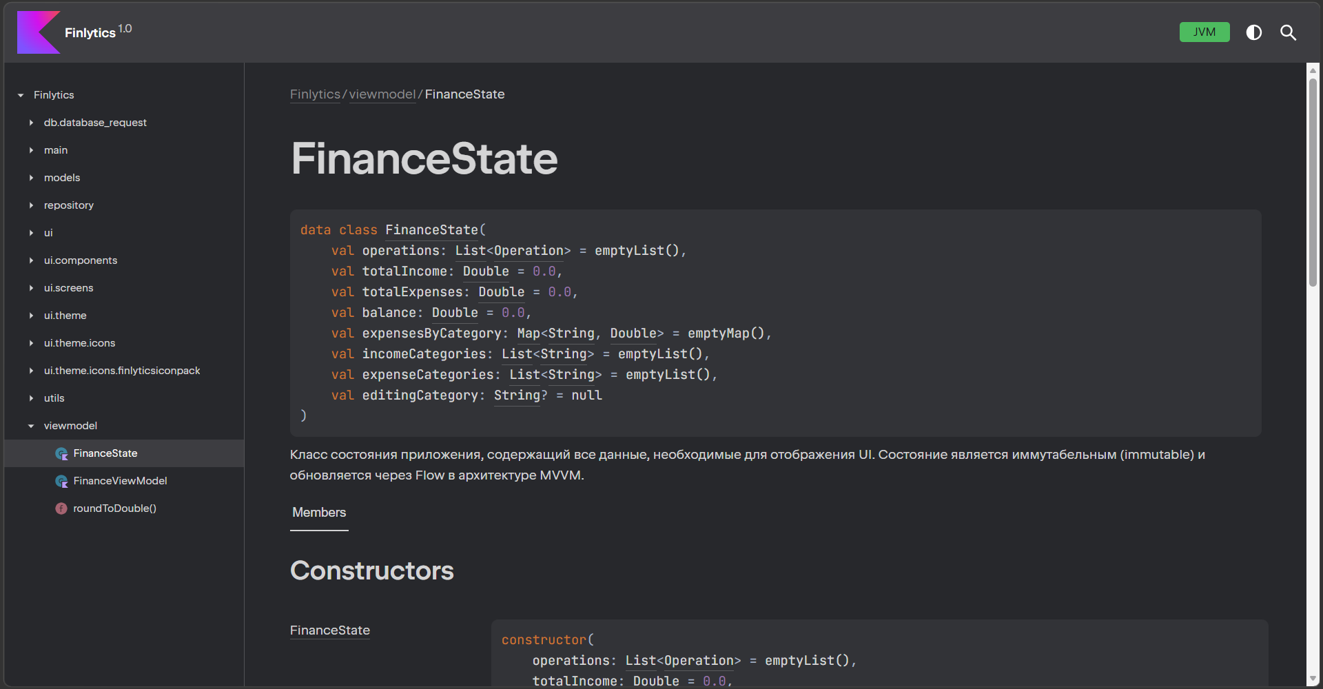
Документация разработчика
KDoc комментарии и генерация документации
KDoc документирование
Структура документации
Все публичные классы, функции и свойства имеют подробные KDoc-комментарии с описанием назначения, параметров, возвращаемых значений и возможных исключений.
/**
* ViewModel для управления состоянием
* приложения и бизнес-логикой
*
* @param repo Репозиторий для доступа к данным
*/
class FinanceViewModel(
private val repo: FinanceRepository
) { ... }
Инструмент Dokka
Dokka — официальный инструмент генерации документации для Kotlin. Создает HTML-документацию из KDoc-комментариев.
Соответствие стандарту: ГОСТ 34.201-2020 на документирование ПО
Автоматическая генерация из Gradle
HTML-формат с навигацией
Интеграция с IntelliJ IDEA
./gradlew dokkaHtml

Slide 13
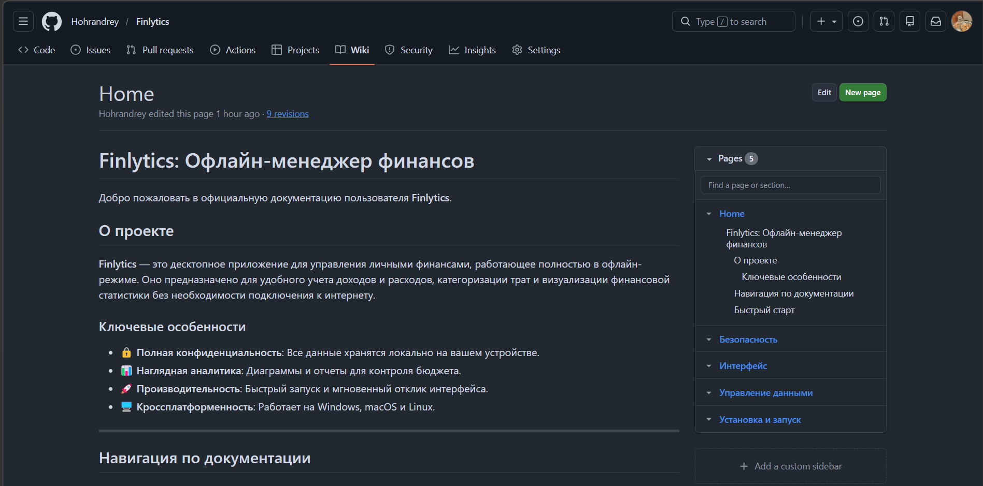
Документация пользователя
Встроенная помощь и GitHub Wiki
Встроенная помощь в UI
ToolTips (всплывающие подсказки)
GitHub Wiki
Все ключевые элементы управления снабжены подсказками, поясняющими их назначение
github.com/Hohrandrey/Finlytics
Кнопки
Поля ввода
Фильтры
wiki
Сообщения об ошибках
Структура Wiki
Понятные сообщения при некорректном вводе данных (сумма, дата, категория)
Home
Обзор приложения и разделов документации
Безопасность
Описание защиты данных и аутентификации
Интерфейс
Детальное руководство по страницам и элементам интерфейса
Управление данными
Правила работы с транзакциями и категориями
Установка и запуск
Системные требования и инструкции по установке

Slide 14
Достоинства и недостатки
Сравнительный анализ с существующими аналогами
Сравнительный анализ
Недостатки
Параметр
Finlytics
Аналоги
Требуется JRE
Офлайн-работа
Полная
Частично
Необходимость установки Java Runtime Environment
Приватность
Локальная
Облачная
Нет синхронизации
Отсутствие синхронизации между устройствами
Сложность UI
Простой
Средний
Кроссплатформенность
Win/Mac/Lin
Мобильные
Ограниченная аналитика
Базовые отчеты без прогнозирования
Стоимость
Бесплатно
Freemium
Только десктоп
Отсутствие мобильной версии приложения
Достоинства
Области для улучшения
Полная автономность
Создание нативных установщиков с встроенной JRE
Работа без интернета, данные только на устройстве
Конфиденциальность
Добавление экспорта/импорта данных
Локальное хранение, никаких облачных сервисов
Расширенная аналитика с трендами
Простота использования
Разработка мобильной версии
Интуитивный интерфейс без лишних функций
Кроссплатформенность
Работа на Windows, macOS и Linux
Открытый исходный код
Возможность изучения и модификации

Slide 15
Проект успешно завершен
Спасибо за внимание!
Finlytics — готовое решение для управления личными финансами с полной автономностью и конфиденциальностью
Открытый код
Приватность
Готов к использованию
GitHub репозиторий
Локальное хранение
JAR-файл для запуска
github.com/Hohrandrey/Finlytics
Исходный код, документация и релизы
В
Враженко Д.О.
Х
Хохряков А.Ю.
П
Павлов Н.С.

